Slide 1
Утверждения | +/ –
1. «Метель» - это повесть о взаимной любви и счастье.
2. Счастье для Марьи Гавриловны заключалось в том, чтобы выйти замуж за возлюбленного.
3. Марья Гавриловна обвенчалась с незнакомым мужчиной и была несчастна.
4. Бурмин был сильно расстроен, узнав, что Марья Гавриловна оказалась его венчаной женой.
+
+
+
-

Slide 2
Счастье в повести А.С. Пушкина «Метель»
Тема урока:

Slide 3
Кони мчатся по буграм,
Топчут снег глубокий...
Вот в сторонке божий храм
Виден одинокий.
………………………..
Вдруг метелица кругом;
Снег валит клоками;
Черный вран, свистя крылом,
Вьется над санями;
Вещий стон гласит печаль!
Кони торопливы
Чутко смотрят в темну даль,
Воздымая гривы...
Эпиграф:
В. А. Жуковский
Баллада «Светлана»

Slide 4
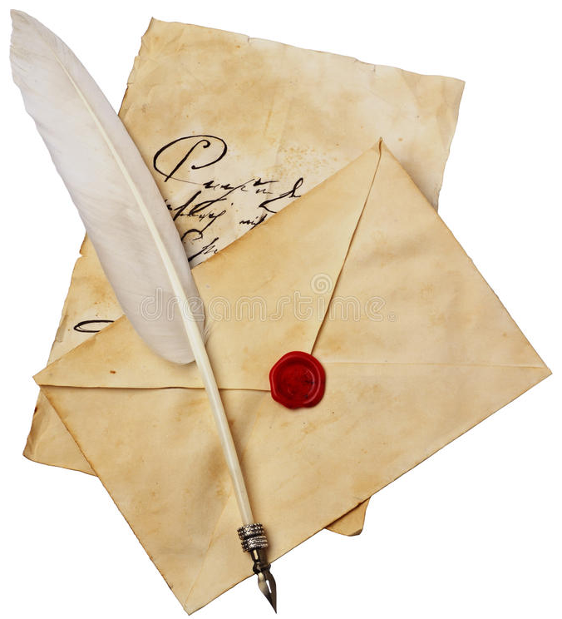
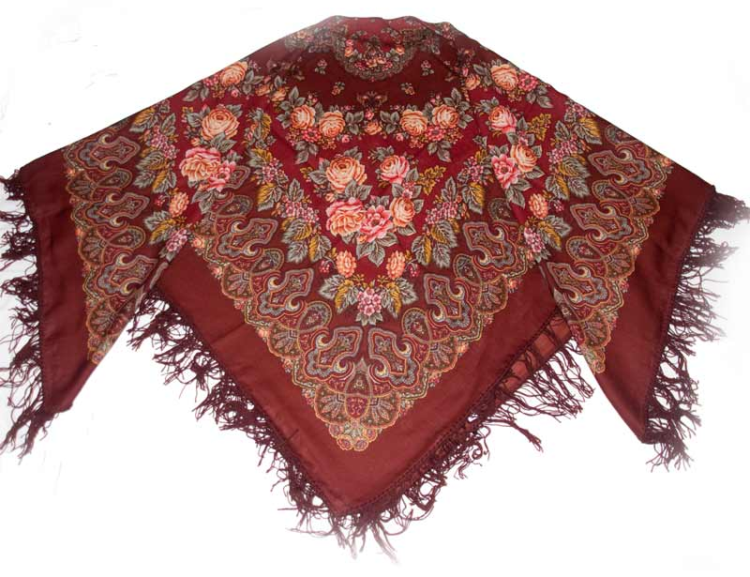

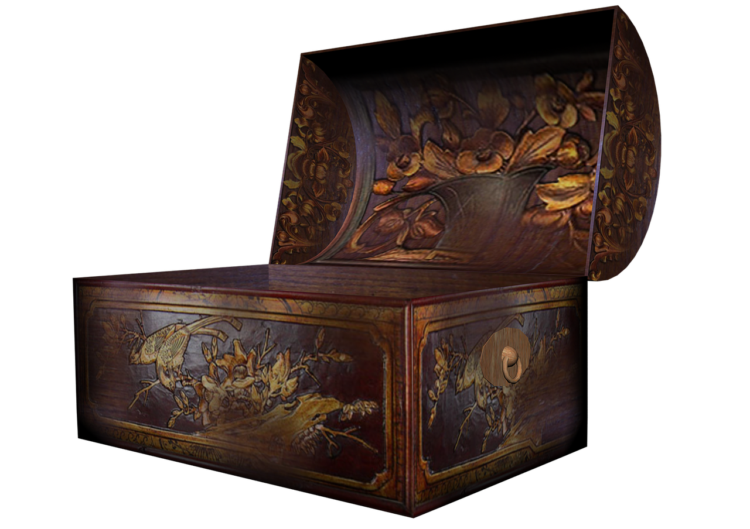

Slide 5
Товарищи Владимира:
Корнет Дравин («это приключение … напоминало ему прежнее время и гусарские проказы»), землемер Шмит и сын капитана-исправника, «мальчик лет 16-ти».
Они «клялись ему [Владимиру] в готовности жертвовать для него жизнию. Владимир обнял их с восторгом и поехал домой приготовляться».

Slide 6
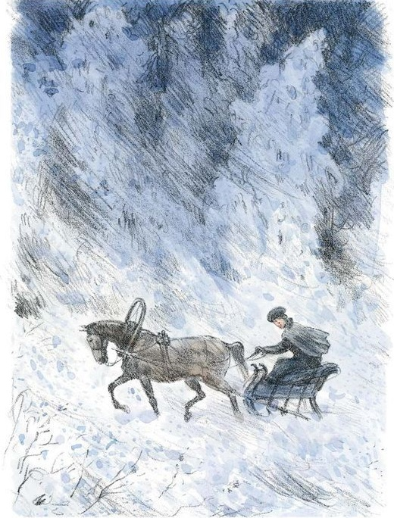
Метель
«На дворе была метель; ветер выл, ставни тряслись и стучали; всё казалось ей угрозой и печальным предзнаменованием». «Ветер дул навстречу, как будто силясь остановить молодую преступницу».
«Поднялся ветер и сделалась такая метель, что он ничего не взвидел», «небо слилося с землёю».

Slide 7
«Роль метели в жизни каждого героя».
Маша | Владимир | Бурмин

Slide 8
«Роль метели в жизни каждого героя».
Маша | Владимир | Бурмин
Метель пытается остановить, не пускает, дует сильный ветер, ставни стучат; затем разрешает.

Slide 9
«Роль метели в жизни каждого героя».
Маша | Владимир | Бурмин
Метель пытается остановить, не пускает, дует сильный ветер, ставни стучат; затем разрешает. | Метель кружит, путает, сбивает с пути.

Slide 10
«Роль метели в жизни каждого героя».
Маша | Владимир | Бурмин
Метель пытается остановить, не пускает, дует сильный ветер, ставни стучат; затем разрешает. | Метель кружит, путает, сбивает с пути. | Метель толкает, ведёт, направляет. «неведомая сила толкала меня»

Slide 11
Бурмин в глазах Марьи Гавриловны | Марья Гавриловна во время признания

Slide 12
Бурмин в глазах Марьи Гавриловны | Марья Гавриловна во время признания
«…он имел тот ум, который нравится женщинам: ум приличия и наблюдения, безо всяких притязаний и беспечно насмешливый». «Нежность, приятный разговор, интересная бледность, перевязанная рука», но больше всего – его молчание.

Slide 13
Бурмин в глазах Марьи Гавриловны | Марья Гавриловна во время признания
«…он имел тот ум, который нравится женщинам: ум приличия и наблюдения, безо всяких притязаний и беспечно насмешливый». «Нежность, приятный разговор, интересная бледность, перевязанная рука», но больше всего – его молчание. | Она «положила ободрить его большею внимательностию и… даже нежностию. Она приготовляла развязку самую неожиданную и с нетерпением ожидала минуты романтического объяснения. … Её военные действия имели желаемый успех…» Как она ведёт себя? «Нарочно перестала поддерживать разговор», «потупила глаза», «покраснела и наклонила голову ещё ниже».

Slide 14
ДОМАШНЕЕ ЗАДАНИЕ.
Напишите сочинение на тему «Счастье человека зависит от… (случая, судьбы, самого человека)». (Объясните почему!)

Slide 15
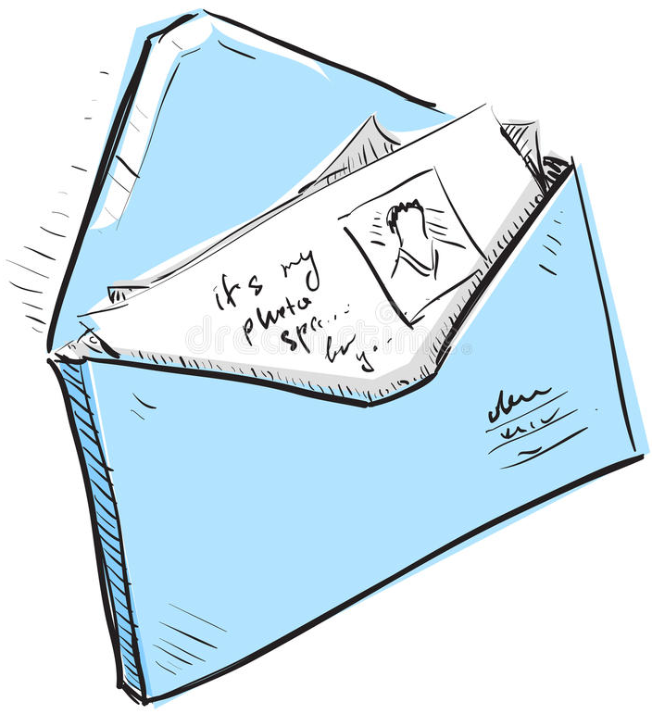
Письмо благодарности

